Slide 1
Fókuszban az önkormányzati tagsággal rendelkező szociális szövetkezetek
Soós Andrea koordinációs igazgató
Papp Miklós projektvezető
Nagy Sándor pénzügyi vezető
Belügyminisztérium, 2016. július 7.

Slide 2
Az előadások témái
A program szakmai bemutatása (Soós Andrea)
A pályázati felület bemutatása (Papp Miklós)
A program pénzügyi feltételei, elszámolások (Nagy Sándor)
Kérdések, válaszok (Papp Miklós, Nagy Sándor)

Slide 3
A program célja, pályázók köre
CÉL:
elsősorban a közfoglalkoztatás alapjain szerveződő szociális szövetkezetek foglalkoztatási képességének növelése, önfenntartó piaci szereplővé válása
CÉLCSOPORT
Magyarországon székhellyel rendelkező - a szövetkezetekről szóló 2006. évi X. törvény szerinti szövetkezetek
Kizárólag önkormányzati tagsággal, továbbá legalább 2 közfoglalkoztatott alapító taggal rendelkező szociális szövetkezet

Slide 4
Kötelezően megvalósítandó tevékenységek
Célcsoport foglalkoztatása
Szociális szövetkezeti menedzser képzés
Közösségépítő tréning
Projektmenedzsment működtetése

Slide 5
Választható tevékenységek
Támogatható tevékenységek
Technológiai fejlődést, modernizációt megvalósító fejlesztések
A termelő kapacitások bővítése
Kereskedelmi tevékenységhez kapcsolódó tevékenységek és beruházások
Szükséges humán infrastrukturális fejlesztések

Slide 6
OFA által nyújtott szolgáltatások
Szakmai tanácsadás
Szakértői tanácsadás
Szociális szövetkezeti menedzser képzés
Közösségépítő tréningek
Rendezvények
Online felület

Slide 7
Megvalósítás időszaka
ciklus: 2016. június 21. – 2016. szeptember 30.
ciklus: 2017. március 01. – 2017. augusztus 31.
A pályázatok lebonyolítására 36 hónap áll rendelkezésre
Fenntartási/továbbfoglalkoztatási idő: 18 hónap
Pályázható összeg: max. 200 ezer EUR

Slide 8
Indikátorok
 | Mutató neve | Típus (kimenet/ eredmény) | Minimálisan elvárt célérték | Mutató forrása
1. | A szerződéskötéstől számított 30 napon belül munkaviszony keretében újonnan foglalkoztatásba vont személyek (szociális szövetkezeti tagok) száma | eredmény | 2 fő | munkaszerződés, bérjegyzék, folyószámla kivonat Általános Nyomtatványkitöltő Program (ÁNYK-n keresztül)
2. | A szerződéskötéstől számított 180 napon belül munkaviszony keretében újonnan foglalkoztatásba vont személyek száma összesen | eredmény | 5 fő | munkaszerződés, bérjegyzék, folyószámla kivonat (ÁNYK-n keresztül)
3. | Szociális szövetkezeti menedzserképzésen való részvétel | kimenet | 2 fő | tanúsítvány, tagnyilvántartás
4. | Közösségépítő tréningen való részvétel | kimenet | 6 - 10 fő | tanúsítvány, jelenléti ív, tagnyilvántartás, munkaszerződés
5. | A továbbfoglalkoztatási időszak végén munkaviszony keretében foglalkoztatottak száma | eredmény | min.5 fő, a vállalt létszámmal megegyezően | munkaszerződés, bérjegyzék, folyószámla kivonat (ÁNYK-n keresztül)

Slide 9
De minimis
Igényelt támogatás 100%-ban de minimis
200 ezer € / 3 év (2014-2016)
Mezőgazdasági (1. célterület) 15 ezer € / 3 év
Árfolyam: 37/2011. (III. 22.) Korm. Rendelet
támogatási döntés napját megelőző hónap utolsó napján érvényes, a Magyar Nemzeti Bank által közzétett, két tizedesjegy pontossággal meghatározott devizaárfolyam (2016.06.30. 316,16 Ft/ € ~ 63,232 m Ft)
Igazolás csekély összegű támogatásról (OFA)

Slide 10
(Jel)zálogjog I.
Tulajdon teljes körű megszerzése → Kérelem benyújtása (15 napon belül) → (hiánypótlás 8 nap) → Döntés (20 napon belül) → (jel)zálogjog bejegyzés (Támogató javára) a támogatott összeg erejéig → szerződés teljesülése esetén (jel)zálogjog törlése kérelemre
Ügyintézés és annak költsége elszámolható költség (támogatottat terheli)
Támogatás kihelyezése a (jel)zálogjog bejegyzést követően

Slide 11
(Jel)zálogjog II.
Ingatlanon értékhatártól függetlenül kötelező
Első ranghelyű jelzálogjog
Kizáró okok
Ingóság esetén 2 millió Ft felett kötelező
Támogatás igénybe vehető:
új eszközre
nettó 1,5 millió Ft feletti használt eszközre
minden haszonkölcsönbe kapott eszközre

Slide 12
Haszonkölcsönbe adott eszközök I.
Független szakértő felkérése (jogosultsági igazolás)→ értékbecslés (100 ezer Ft felett)→ további 2 árajánlat bekérése / közbeszerzés
Tulajdonos önkormányzat kérelme a KH FFO felé (+eladási és vételi szándéknyilatkozat +haszonkölcsön szerződés +értékbecslés)→ hozzájárulás az elidegenítési tilalom feloldásához → felterjesztés a BM SzSzKO felé

Slide 13
Haszonkölcsönbe adott eszközök II.
Illetékes állami képviselő támogató vagy elutasító véleménye (helyszíni látogatás) → KH FFO felé elküldés
Hozzájárulás → önkorm. értesítése → szocszöv elkülönített számlára utal az önkorm. részére → önkorm. értesíti a KH FFO-t (6 hónapos felhasználás figyelése) → BM tájékoztatása
Elutasítás

Slide 14
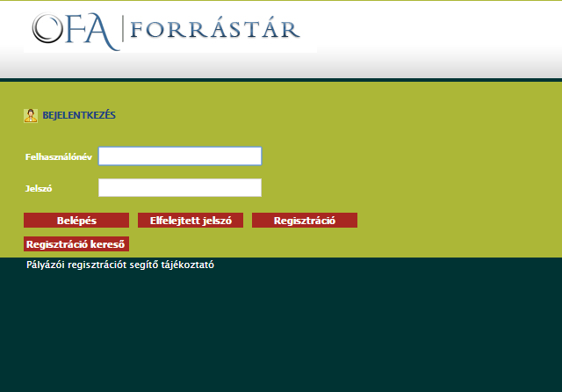
Hol tudok pályázni?

